Slide 1
Admin 6.0 도메인 적용 가이드

Slide 2
도메인 적용 가이드
확인사항
도메인으로 접속하였을 때, 기존 IP로 접속하던 페이지 접속이 가능해야함.
ex) http://127.0.0.1/matrix/portal/login.jsp -> 접속가능
http://bimatrix.co.kr/matrix/portal/login.jsp -> 접속 가능

Slide 3
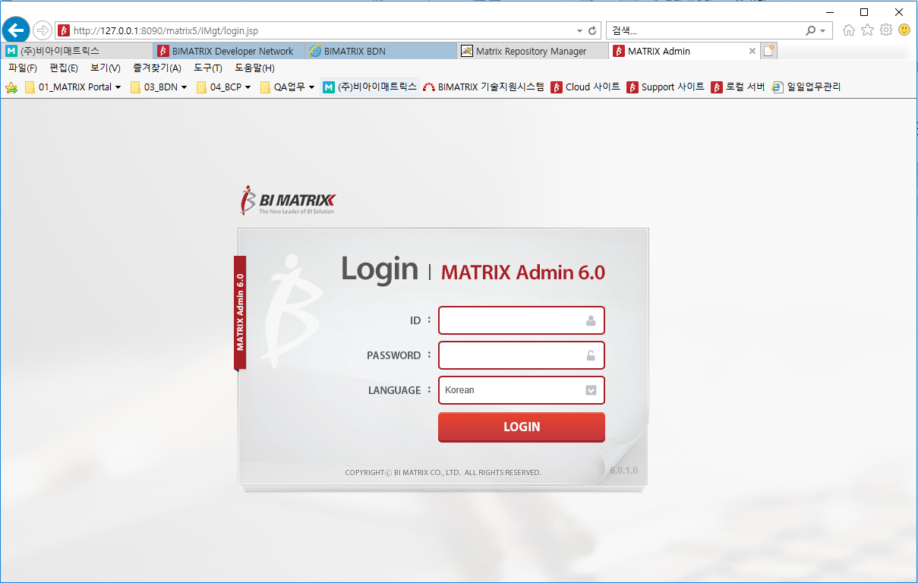
1. 도메인 적용 가이드
서버 IP : PORT 입력하여 접속 (기존 접속 URL)
ID: matrixadm
PW: matrixadm
-

Slide 4
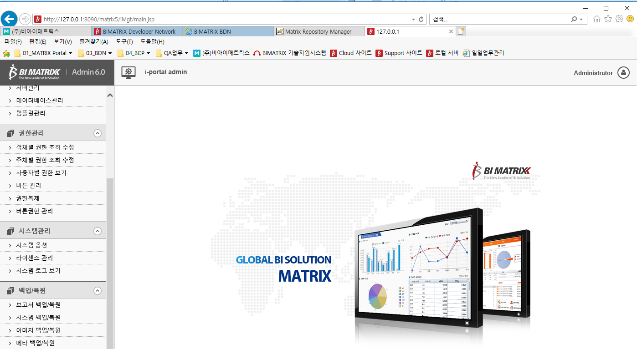
1. 도메인 적용 가이드
클릭

Slide 5
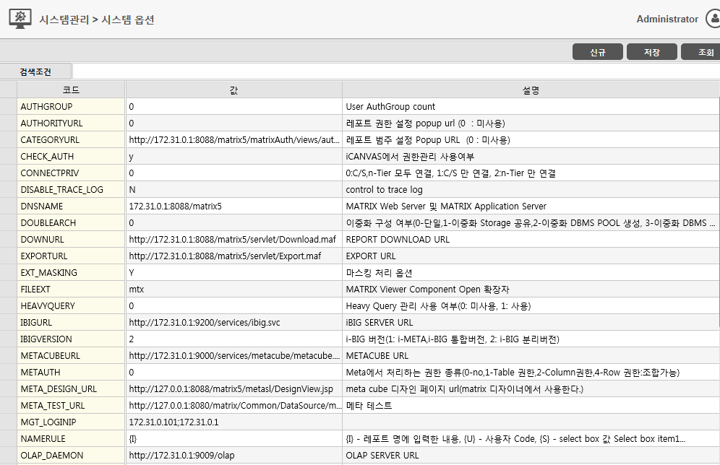
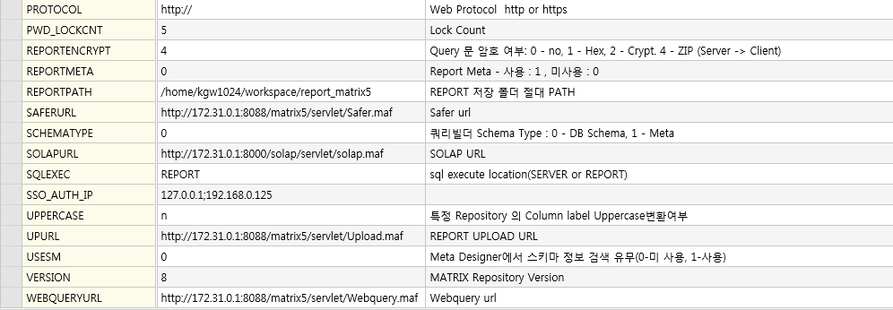
1. 도메인 적용 가이드
클릭
#변경대상
CATEGORYURL
DNSNAME
DOWNURL
EXPORTURL
META_DESIGN_URL
META_TEST_URL
SAFERURL
UPURL
WEBQUERYURL
i-META, i-BIG, OLAP URL은 변경하지 않음.
SSL(https)을 적용할 경우
PROTOCOL 의 내용을 https:// 로 변경
※ 만약 서버가 이중화 환경일 경우 서버를 재시작 필수

Slide 6
1. 도메인 적용 가이드
클릭

Slide 7
1. 도메인 적용 가이드
도메인명으로 접속
- 관리자 페이지 -

